Slide 1
FV metoda za konvektivno-difuzivne probleme
U problemima u kojima strujanje igra važnu ulogu konvekcija mora biti uzeta u obzir (difuzija je uvijek prisutna uz konvekciju). Stacionarna konvektivno-difuzivna jednadžba je izvedena iz jednadžbe pronosa za opću karakteristiku φ , uz zanemarenje tranzijentnog člana:
Formalnom integracijom po kontrolnom volumenu dobiva se:
Lijeva strana- ukupni konvektivni protok;
Desna strana – ukupni difuzivni protok te generiranje (izvor) ili destrukcija (ponor) karakteristike φ unutar kontrolnog volumena.
Principijelni problem u diskretizaciji konvektivnog člana je proračun vrijednosti karakteristike φ na rubovima (licima) kontrolnog volumena i konvektivni protok kroz te rubove.
(30)
(31)

Slide 2
FV metoda za konvektivno-difuzivne probleme
Kako bi se dobile diskretizacijske jednadžbe za članove difuzije i izvora na desnoj strani jednadžbe 30 koristimo metodu centralnih diferencija. Ta metoda se pokazala prihvatljivom u prethodnim analizama problema difuzije (difuzija utječe na raspodjelu pronošene veličine uzduž gradijenata u svim smjerovima).
Konvekcija ostvaruje (širi) utjecaj samo u smjeru strujanja. Zato postoji gornja granica (maksimalna udaljenost) između proračunskih čvorova odnosno uvjet pri uspostavi diskretizacije prostorne domene (ovisno o relativnoj snazi konvekcije i difuzije) za proračun konvekcije-difuzije s centralnim diferencijama.
U daljnjim analizama pretpostavlja se poznavanje brzina strujanja, bez ulaska u detalje o potrebnim proračunima za njihovo iznalaženje.

Slide 3
FV metoda za 1D stacionarne probleme konvekcije-difuzije
Stacionarna konvekcija i difuzija za karakteristiku φ u 1D strujnom polju u je definirana izrazom (uz odsustvo izvora):
Zadovoljenje kontinuiteta izražava se jednakošću:
Postavljajući fokus na opći proračunski čvor P, susjedni čvorovi su indeksirani sa W i E a rubovi kontrolnih volumena sa w i e.
Integracijom transportne jednadžbe 32 po kontrolnom volumenu dobiva se:
(32)
(33)
(34)

Slide 4
FV metoda za 1D stacionarne probleme konvekcije-difuzije
Integracija jednadžbe kontinuiteta 33 daje :
Kako bi se dobile diskretizacijske jednadžbe za konvektivno-difuzivni problem potrebno je aproksimirati članove jednadžbe 34. Definiramo dvije “nove” varijable F i D za prezentaciju konvektivnog protoka mase (fluksa mase; eng: flux) po jediničnoj površini i difuzno vođenje kroz rub (lice) ćelije :
Vrijednosti varijabli F i D na poziciji ruba ćelije može se pisati na način:
Pretpostavimo Aw = Ae = A i podijelimo lijevu i desnu stranu jednadžbe 34 s površinom A. Primijenimo centralne diferencije za prezentaciju doprinosa člana difuzije na desnoj strani. Integrirana konvektivno –difuzivna jednadžba 34 sada se može napisati na način:
(35)
(36)
(37)
(38)

Slide 5
FV metoda za 1D stacionarne probleme konvekcije-difuzije
Polje brzine je pretpostavljeno kao poznato (potrebno za proračun Fe i Fw). Za rješenje jednadžbe 38 potrebno je proračunati karakteristiku pronosa
φ na rubu e i na rubu w (φ_{e} i φ_{w}).
Aproksimacija s centralnim diferencijama korištena je za prezentaciju člana difuzije s desne strane jednadžbe 38. Koristimo linearnu interpolaciju za proračun vrijednosti na rubu ćelije za konvektivni član na lijevoj strani jednadžbe (za jednoliku proračunsku mrežu):
Zamjenom izraza 39 u konvektivni član izraza 38 dobiva se:
Gornji izraz se može preoblikovati u slijedeću formu:
(39)
(40)
(41)

Slide 6
FV metoda za 1D stacionarne probleme konvekcije-difuzije
Označavajući koeficijente od φW i φE kao aW i aE, dobivaju se centralne diferencije za diskretiziranu konvektivno-difuzivnu jednadžbu:
Za rješavanje jednodimenzionalnog konvektivno-difuzivnog problema diskretiziraju se jednadžbe forme 42 za sve čvorove proračunske mreže.
Time se dobiva sustav algebarskih jednadžbi koji je potrebno riješiti u cilju izračuna prostorne raspodjele karakteristike pronosa φ.
(42)

Slide 7
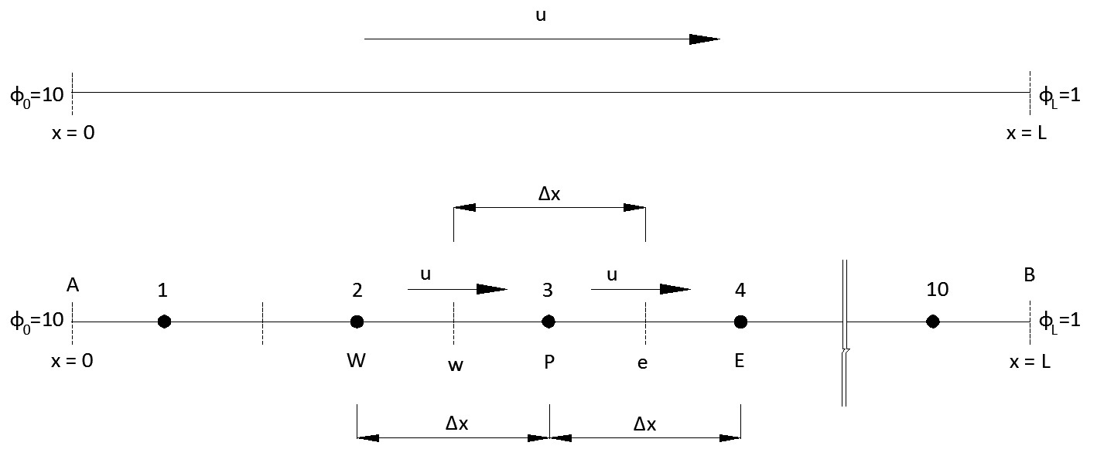
PRIMJER - 1D stacionarna konvekcija-difuzija
Karakteristikaφ je pronošena sa konvekcijom i difuzijom.
Jednadžba procesa je 34 a rubni uvjeti suφ0 = 10 za x = 0 i φL = 1 za x = L.
Ostali zadani podaci su: L = 5 m, ρ = 1000 kg/m³, Γ = 0.5 kg/ms.
u = 0.0004 m/s (slučaj 1), u = 0.003 m/s (slučaj 2).
Prostorna domena je podijeljena s 10 jednakih kontrolnih volumena Δx = 0.5 m (F = ρu ; D = Γ/Δx ; Fe = Fw = F ; De = Dw = D).
Diskretizacijska jednadžba 44 i njeni koeficijenti primjenjuju se za čvorove 2-9. Kontrolni volumeni 1 i 10 potrebuju poseban tretman zbog veze s rubovima prostorne domene (rubni uvjeti).
Analitičko rješenje
problema je:
(43)

Slide 8
PRIMJER - 1D stacionarna konvekcija-difuzija
Integrira se jednadžba procesa 32 te se primjenjuju centralne diferencije za član difuzije i konvektivni protok kroz istočni rub ćelije 1. Vrijednost φ
je dana za zapadni rub te ćelije (φw = φA = 10; nije potrebna aproksimacija za član konvektivnog protoka na tom rubu).
Jednadžba za čvor 1 glasi:
Za kontrolni volumen 10, vrijednost φ na istočnom rubu je poznata
(φe=φB= 1). Stoga:
Jednadžbe 44 i 45 (primjenom: DA=DB=2Γ/Δx=2D ; FA=FB =F) daju diskretizacijsku jednadžbu za rubne čvorove:
Sa centralnim koeficijentima:
Uključenje rubnih uvjeta ostvareno je ukidanjem veze sa stranom ruba i postavljanjem rubnog protoka u vidu člana izvora.
(44)
(45)
1 2-9 10 | 0 D+F/2 D+F/2 | D-F/2 D-F/2 0 | -(2D+F) 0 -(2D+F) | (2D+F) φ_{A} (2D-F) φ_{B}

Slide 9
PRIMJER - 1D stacionarna konvekcija-difuzija
Slučaj 1 : u = 0.0004 m/s ; F = ρu = 0.4 ; D = Γ/Δx = 0.5/0.5 = 1
Slučaj 2 : u = 0.003 m/s ; F = ρu = 3 ; D = Γ/Δx = 0.5/0.5 = 1
Zamjenom podataka u jednadžbu 43 dobiva se točno (analitičko) rješenje
za Slučaj 1 i Slučaj 2.
1 2 … 9 10 | 0 1.2 1.2 1.2 1.2 | 0.8 0.8 0.8 0.8 0 | 24 0 0 0 2.4 | -2.4 0 0 0 -2.4 | 3.2 2.0 2.0 2.0 3.6
1 2 … 9 10 | 0 2.5 2.5 2.5 2.5 | -0.5 -0.5 -0.5 -0.5 0 | 50 0 0 0 5 | -5 0 0 0 -5 | 4.5 2.0 2.0 2.0 7.5

Slide 10
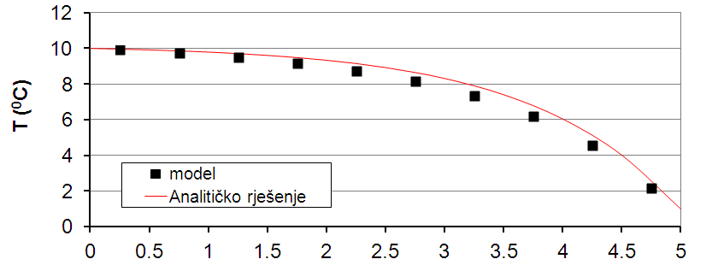
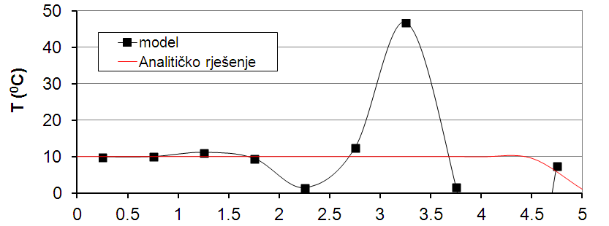
PRIMJER - 1D stacionarna konvekcija-difuzija
Sustav jednadžbi za Slučaj 1 daje rješenje prikazano na slici, uz usporedbu analitičkog i numeričkog rješenja :
Sustav jednadžbi za Slučaj 2 daje rješenje prikazano na slici, uz usporedbu analitičkog i numeričkog rješenja :

Slide 11
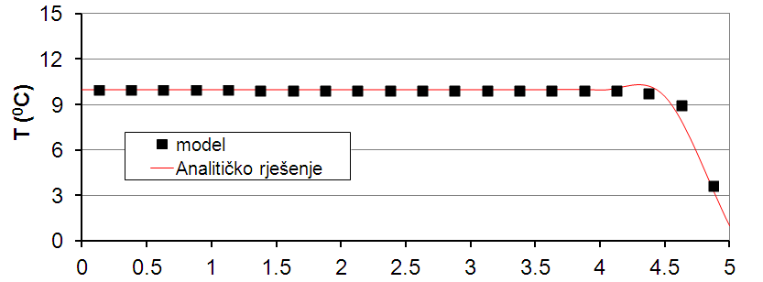
PRIMJER - 1D stacionarna konvekcija-difuzija
Shema centralnih diferencija rezultira rješenjem koje oscilira oko točnog rješenja za Slučaj 2. Ponavljamo provedenu proceduru uz povećani broj proračunskih čvorova na međusobnoj udaljenosti Δx = 0.25 (20 čvorova).
Slučaj 3:
Δx = 0.25 ;
u = 0.003 m/s ;
F = ρu = 3 ;
D = Γ/Δx = 2.
1 2-19 20 | 0 3.5 3.5 | 0.5 0.5 0 | 70 0 7 | -7 0 -7 | 7.5 4 10.5
Usporedba analitičkih i numeričkih rezultata ukazuje na poboljšanje rezultata proračuna. Progušćenje proračunske mreže također smanjuje omjer F/D sa 3 na 1.5. Zaključno, shema centralnih diferencija daje točnije rezultate kada je omjer F/D manji.

Slide 12
Karakteristike diskretizacijskih shema
Numerički rezultati dobivaju na točnosti (bliže “točnim” analitičkim rezultatima) kada broj proračunskih čvorova teži beskonačnosti, neovisno o primijenjenoj metodi diferenciranja.
Numerički rezultati pokazuju se kao fizikalno realni ukoliko diskretizacijska shema ima određena fundamentalna svojstva: a) konzervativnost, b) ograničenost, c) transportivnost.
a) konzervativnost
Za osiguranje konzervativnosti karakteristike φ na cjelokupnoj domeni rješenja protok od φ koji izlazi iz kontrolnog volumena kroz određeni rub (lice) mora biti jednak protoku φ koji ulazi u susjedni kontrolni volumen kroz isti (zajedničku) rub.
b) ograničenost ( eng:boundedness)
Dovoljan uvjet za konvergentnu iterativnu metodu može se izraziti u vidu odnosa vrijednosti koeficijenata
diskretizacijskih jednadžbi:

Slide 13
Karakteristike diskretizacijskih shema
Ukoliko diferencijska shema producira koeficijente koji zadovoljavaju navedeni kriterij, rezultirajuća matrica koeficijenata je dijagonalno dominantna. Dijagonalna dominacija je poželjna karakteristika za zadovoljenje kriterija ograničenosti. Smisao svojstva se može svesti na slijedeće: ukoliko izvori nisu prisutni, vrijednosti karakteristike φ u unutarnjim čvorovima trebaju biti ograničene s vrijednostima definiranim na rubovima (primjerice: temperature na rubovima 500°C i 200°C, sve vrijednosti T proračunate u unutrašnjim čvorovima trebaju biti manje od 500°C i veće od 200°C).
c) transportivnost
Promatramo utjecaj dva konstantna izvora odφ u točkama W i E na vrijednost u čvoru P (vidi sliku). Uvodimo bezdimenzionalni Peclet-ov broj za ćeliju kao mjeru relativne snage konvekcije i difuzije:

Slide 14
Karakteristike diskretizacijskih shema
Linije na slici ukazuju na generalni oblik kontura konstantne vrijednosti φ kroz izvore, za različite vrijednosti Pe. Vrijednosti od φ na bilo kojoj točki mogu se zamisliti kao suma doprinosa dvaju izvora.
Razmatramo dva ekstremna slučaja u analizi utjecaja izvora W i E na
točku P:
• nema konvekcije, čista difuzija (Pe → 0 ; tekućina u mirovanju)
• nema difuzije, čista konevkcija (Pe→∞)
U slučaju čiste difuzije (Pe → 0) konture konstantne vrijednostiφ biti će koncentrični krugovi centrirani oko W i E. Uvjeti u točki P su pod utjecajem oba izvora u točkama W i E.
Kako Pe raste konture mijenjaju oblik iz cirkularnog u eliptični te su pomaknute u smjeru strujanja (strujanje u x+ smjeru → uvjeti u P su dominantno pod utjecajem uzvodnog izvora u W).
U slučaju čiste konvekcije (Pe→∞) eliptične konture su rastegnute u smjeru strujanja. Kada nema difuzije φP je jednak φW.

Slide 15
FV metode za 1D stacionarnu konvekciju-difuziju
Osnovni nedostatak sheme centralnih diferencija je nemogućnost prepoznavanja smjera strujanja. Vrijednosti karakteristike φ na zapadnom rubu je uvijek ovisna o vrijednostima φP i φW u shemi centralnih diferencija. U izraženom konvektivnom strujanju od zapada prema istoku primjena centralnih diferencija je neprimjerena zbog potrebe da zapadni rub bude znatno jače pod utjecajem čvora W nego od P.
Shema diferenciranja Upwind uzima u obzir smjer strujanja pri određivanju vrijednosti na rubu ćelije: konvektivna vrijednost od φ na rubu ćelije (lice ćelije) je uzeta jednaka vrijednosti “uzvodnog” čvora.
(slika lijevo – smjer strujanja w→e ; slika desno – smjer strujanja e→w).

Slide 16
FV metode za 1D stacionarnu konvekciju-difuziju
Kada je strujanje u pozitivnom smjeru (uw>0, ue>0 ; Fw > 0, Fe > 0), upwind sheme daje:
a diskretizirana jednadžba 38 postaje:
koja se može preurediti na slijedeći način:
da se dobije:
Kada je strujanje u negativnom smjeru(uw < 0, ue < 0 ; Fw < 0, Fe < 0), upwind sheme daje:
(46a)
(47a)
(48a)
(49a)
(46b)
(47b)
(49b)

Slide 17
FV metode za 1D stacionarnu konvekciju-difuziju
Postavljajući koeficijente za φ_{W} i φ_{E} kao a_{W} i a_{E}, jednadžbe 49a i 49b mogu
se pisati u općem obliku :
s centralnim koeficijentima:
i koeficijentima susjeda:
Forma notiranja koeficijenata susjeda u metodi upwind diferenciranja pri obuhvatu oba smjera strujanja dana je sa:
(50)
(51)
F_{w} > 0, F_{e} > 0 | D_{w} + F_{w} | D_{e}
F_{w} < 0, F_{e} < 0 | D_{w} | D_{e} - F_{e}
D_{w} + max(F_{w}, 0) | D_{e} + max(0, -F_{e})

Slide 18
FV metode za 1D stacionarnu konvekciju-difuziju (Primjer)
Slučaj 4: u = 0.0004 m/s; F = ρu = 0.4; D = Γ/Δx = 0.5/0.5 = 1; Pe= F/D= 0.4
Slučaj 5: u = 0.003 m/s ; F = ρu = 3 ; D = Γ/Δx = 0.5/0.5 = 1 ; Pe = F/D = 3
Diskretizacijske jednadžbe za unutarnje čvorove 2-9 uz relevantne susjedne koeficijente za upwind shemu diferenciranja dane su izrazom 50
(F = Fe = Fw = ρu ; D = De = Dw = Γ/Δx svugdje).
Na rubnim čvorovima 1 i 10, primjena upwind sheme diferenciranja za konvektivni član daje:
Na rubnim čvorovima vrijedi: DA = DB = Γ/Δx = 2D ; FA = FB = F. Rubni uvjeti uvučeni su u diskretizacijske jednadžbe kao doprinos članova izvora:
1 2-9 10 | 0 D + F D + F | D D 0 | -(2D + F) 0 -2D | (2D + F)φ_{A} 0 2Dφ_{B}

Slide 19
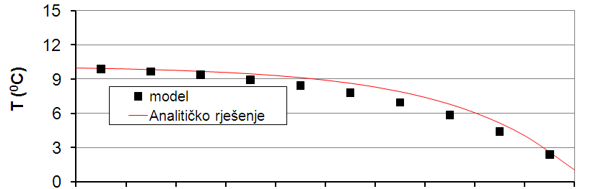
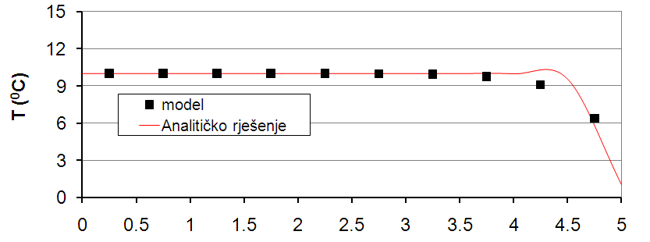
FV metode za 1D stacionarnu konvekciju-difuziju (Primjer)
Slučaj 4: u = 0.0004 m/s;
F = 0.4 ; D = 1; Pe = 0.4
Slučaj 5: u = 0.003 m/s ;
F = 3 ; D = 1 ; Pe = 3
Rezultati pokazuju da upwind shema diferenciranja (UD) daje dobre rezultate pri Peclet-ovom broju za ćeliju i od 0.4 i od 3.
Pri Peclet-ovom broju 3 shema centralnih diferencija (CD) nije u mogućnosti polučiti razuman rezultat uz primjenu iste prostorne rezolucije za proračunsku mrežu. Shema upwind (UD) daje puno realnije rezultate, uz napomenu da se značajnije odstupanje od analitičkog rješenja pojavljuje u blizini ruba B.

Slide 20
FV metode – prosudba diferencijskih shema
Sheme centralnih diferencija (CD)
Konzervativnost:
Shema koristi konzistentne izraze za evaluaciju konvekcije i difuzivnih protoka kroz rubove kontrolnog volumena - formulacija je konzervativna.
Ograničenost:
Kada je Pe veći od 2 koeficijenti će biti negativni. To narušava jedan od zahtjeva za ograničenost te se mogu pojaviti fizikalno nemoguća rješenja.
Transportivnost:
Shema ne prepoznaje smjer strujanja ili snagu konvekcije u odnosu na difuziju. Ne posjeduje svojstvo transportivnosti pri visokim Pe.
Točnost:
Točnost CD sheme, temeljem greške u Taylor-ovoj seriji, je drugog reda.

Slide 21
FV metode – prosudba diferencijskih shema
Upwind shema diferenciranja (UD)
Konzervativnost:
Upwind diferencijska shema oslanja se na konzistentne izraze za proračun protoka kroz rubove ćelije - formulacija je konzervativna.
Ograničenost:
Koeficijenti diskretizacijskih jednadžbi su uvijek pozitivni te time zadovoljavaju uvjete za ograničenost. Matrica koeficijenata je
dijagonalno dominantna.
Transportivnost:
Shema uzima u obzir smjer strujanja. Prema tome, transportivnost je ugrađena u samu formulaciju.
Točnost:
Shema je bazirana na formulama za “backward” diferenciranje.
Stoga je točnost UD sheme, temeljem greške u Taylor-ovoj seriji, samo prvog reda.

